Slide 1
J-PARC LINAC の ビーム診断システム
目次
・リニアックの構成
・モニタ一覧とデータ集積
実働がメインです
・バンチシェイプモニタ(BSM)
KEK 加速器第一研究系
宮尾 智章

Slide 2
J-PARC Linacの構成
2013年にACS空洞搬入
⇒今年1月ビームエネルギー400MeV達成!!
今年度はビーム電流50mAでの試験も実施。
RCSへ
L3BT
50keV
3MeV
50MeV
191MeV
400MeV
IS
RFQ
DTL
3台
f=324MHz
SDTL
16x2=32台
ｆ=324MHz
ACS
21台
f=972MHz
BEAM
DUMP
L3BT
MEBT-1
⇒今年度改造
MEBT-2
⇒来年度改造予定
LEBT

Slide 3
J-PARC Linacのモニタ一覧
（RCS入射ラインを含む）
・位置モニタ(BPM) 136台
･･･ビームの軌道
・電流モニタ(SCT) 57台
･･･ビーム電流、粒子数の算出
・位相モニタ(FCT) 113台
･･･ビームエネルギー計算
・ロスモニタ(BLM) 94台
･･･計数管タイプ、シンチレーション
・ワイヤースキャナ(WSM) 36台
･･･ビームの横方向分布を測る
・バンチシェイプモニタ(BSM) 1台
･･･ビーム軸方向分布を測る
⇒これらを2人で監視してます。モニタGr大募集。

Slide 4
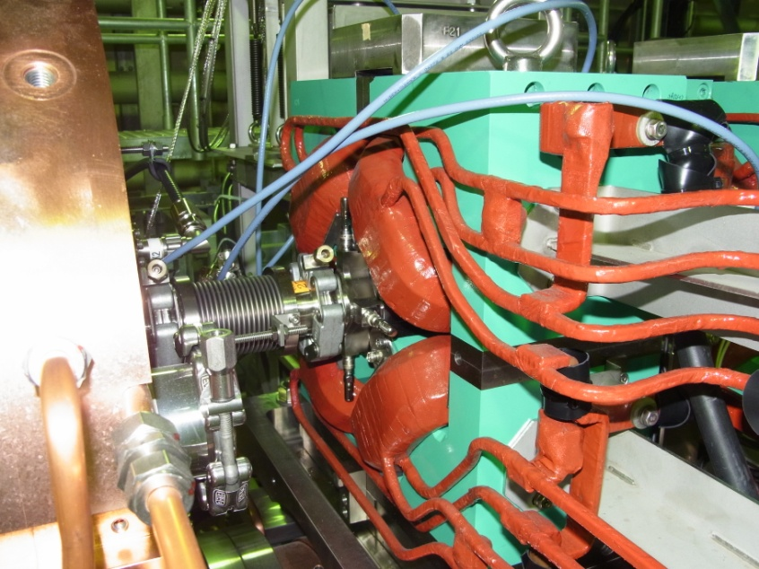
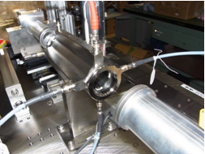
ビーム位置モニタ(BPM)
・信号利得を大きくするためにストリップライン型を採用
・インピーダンスマッチング⇒50Ωに合わせる様、ストリップラインの幅を決める
⇒端子、フランジの溶接で２～３Ω上がる （経験則）
・ワイヤー(100µm、タングステン金メッキ)擬似信号によるマッピングデータ取得
分解能はx,yともに100µm
・構造上、四極電磁石に入るように設計
BPM配置
ワイヤーを使ったBPMの校正

Slide 5
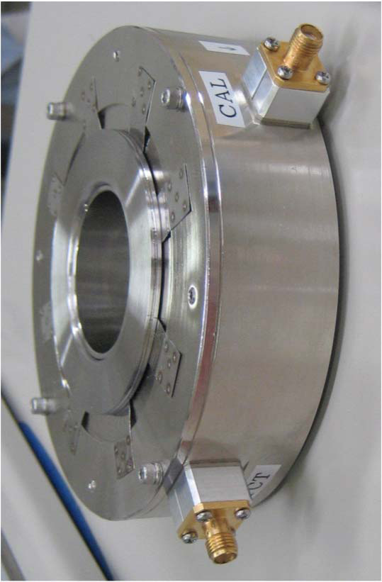
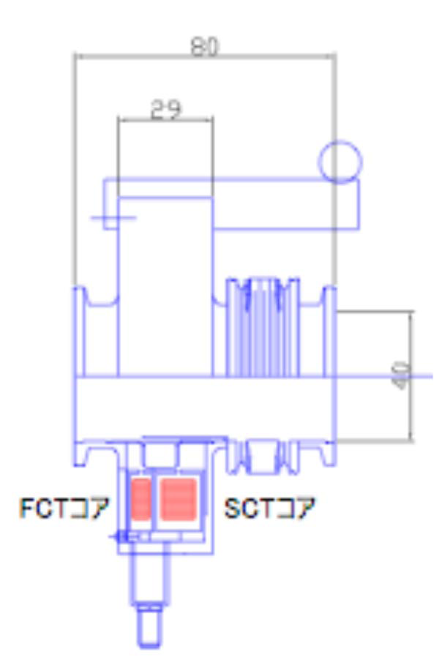
電流モニタ(SCT) 位相モニタ(FCT)
・原理：電磁誘導は簡単に
V = N* dI/dt (Vは誘導起電力、Nはコイルの巻数、Iはビーム電流)
で表される。
・コアは、飽和磁化の高い
ファインメットを採用。
・コイルの巻数
SCT:50ターン FCT：1ターン
・測定レンジ
SCT:0～70mA 精度0.1ｍA
FCT:30ｄB以上
位相精度１deg

Slide 6
電流モニタ(SCT)
地上
地下
校正用ケーブルには10mA電流が流れる。
電流10mAにつき出力1.0Vになるよう調整している。
SCTコア 50turn
オシロ
バッファ
アンプ
プリアンプ
出力反転
デジタイザ
パルスジェネレータ
出力：1～7V
10mA ⇒
抵抗 100Ω
校正用端子
オシロのターミネーションは間違えないように!!

Slide 7
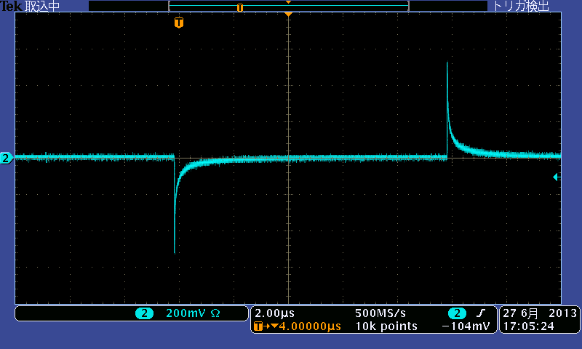
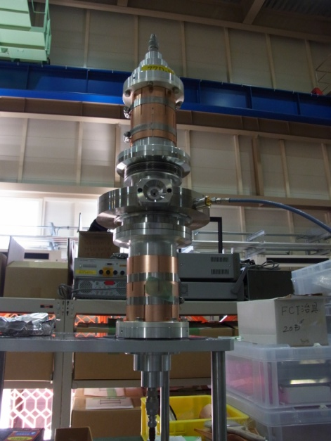
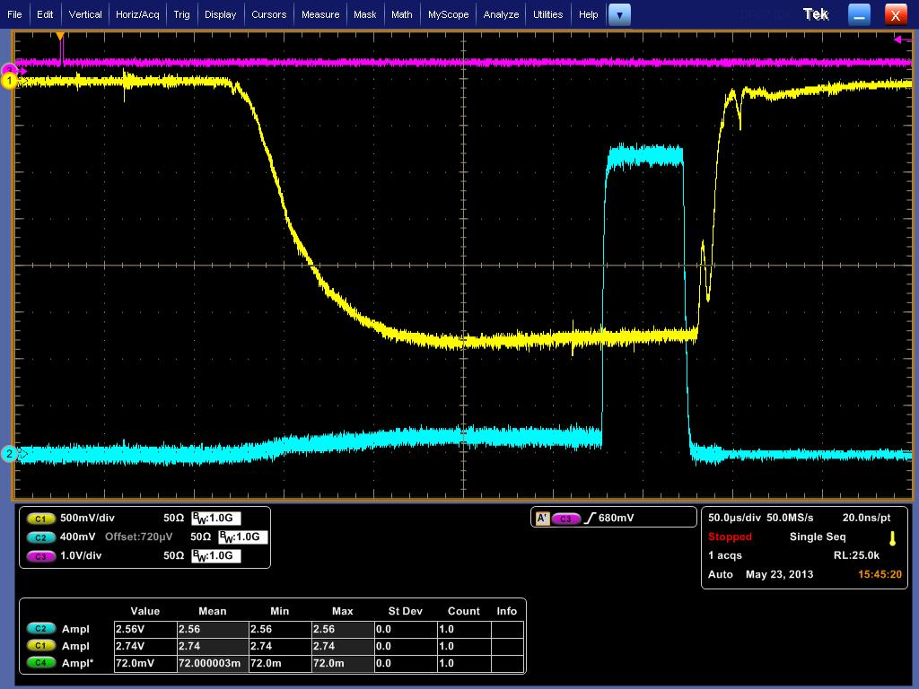
電流モニタ(SCT) 位相モニタ(FCT)
パルス特性
出力
出力波形：反転している。
このまま放置すると・・・
パルス入力
黄色の波形のように反転する…
制御上で-1倍すると混乱のもとになる
Notes:
位相の校正： ネットアナの周波数測定

Slide 8
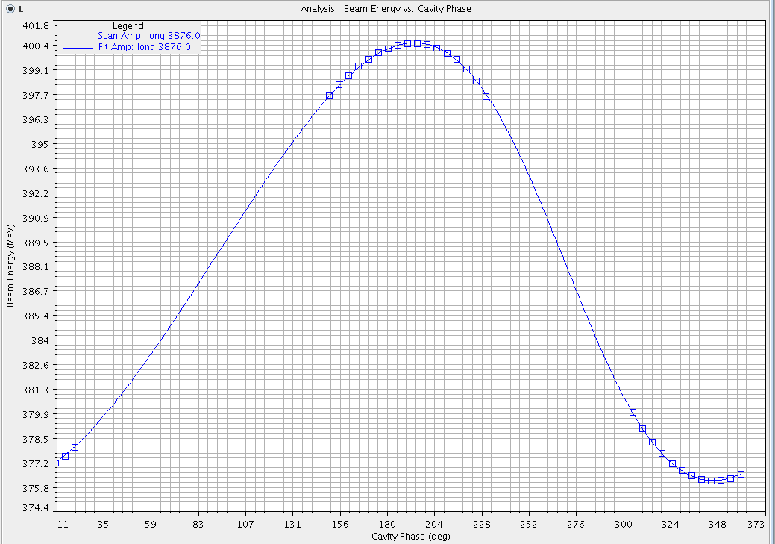
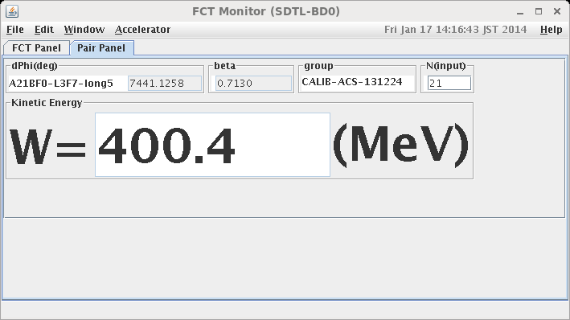
位相モニタ(FCT)
・エネルギー測定
⇒飛行時間法（TOF法）で計算
ビームエネルギー
FCT1
Δθ
FCT2
BEAM
加速空洞の位相とビームエネルギーのスキャン
L
モニタヘッド、検出器、ケーブル位相の
パラメータが必要になる。
400MeV達成 (2014.1.17)

Slide 9
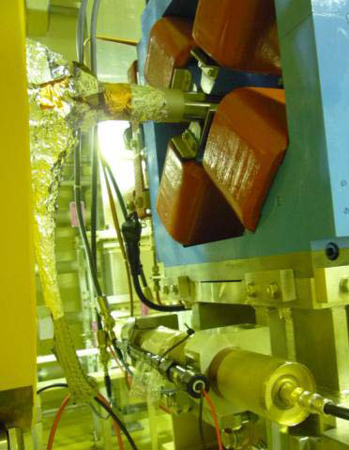
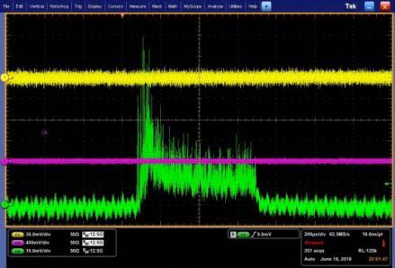
ロスモニタ(BLM)
・多くは比例計数管を使用
芯線(Φ50µm、白金ワイヤー)
Ar＋CO2を封入し、荷電粒子、X線、ガンマ線が
当たるとイオン化されて信号が得られる。
⇒加速空洞のコンディショニングにも役立っている。
・Machine Protection System（MPS）は、
生出力、高圧異常でビームを止める。
600µs
計数管
シンチレーション

Slide 10
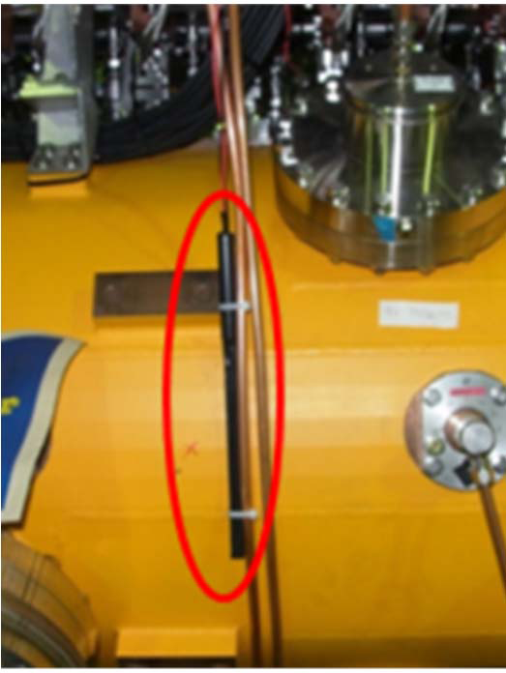
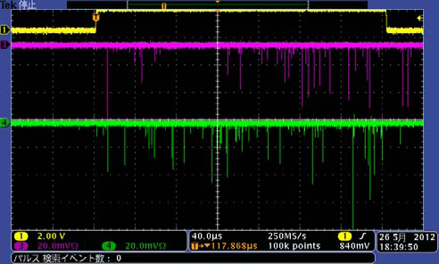
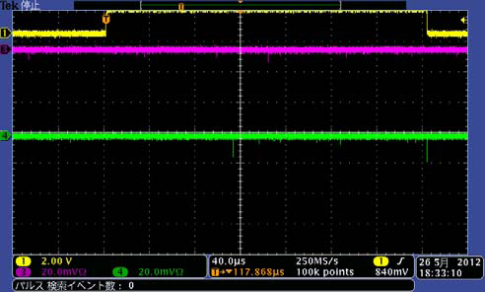
ロスモニタ(BLM)
・シンチレーションは
フォトマルにプラスチックシンチレータを接着して
遮光幕を巻きつける。
・ガンマ線に感度が高くビームロスのみを検出する。
・高速応答があり、ビーム診断に有力
・ビーム軌道調整前後で、ロスを減らすことができた。
黄色：ビームパルス300µs
ピンク、緑：ビームロスの波形
・MPSは検討中⇒積分出力

Slide 11
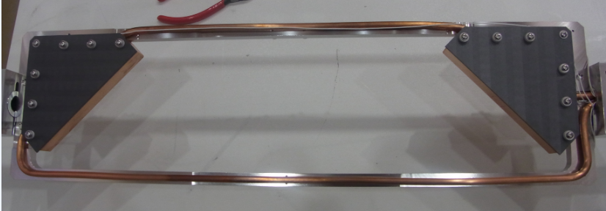
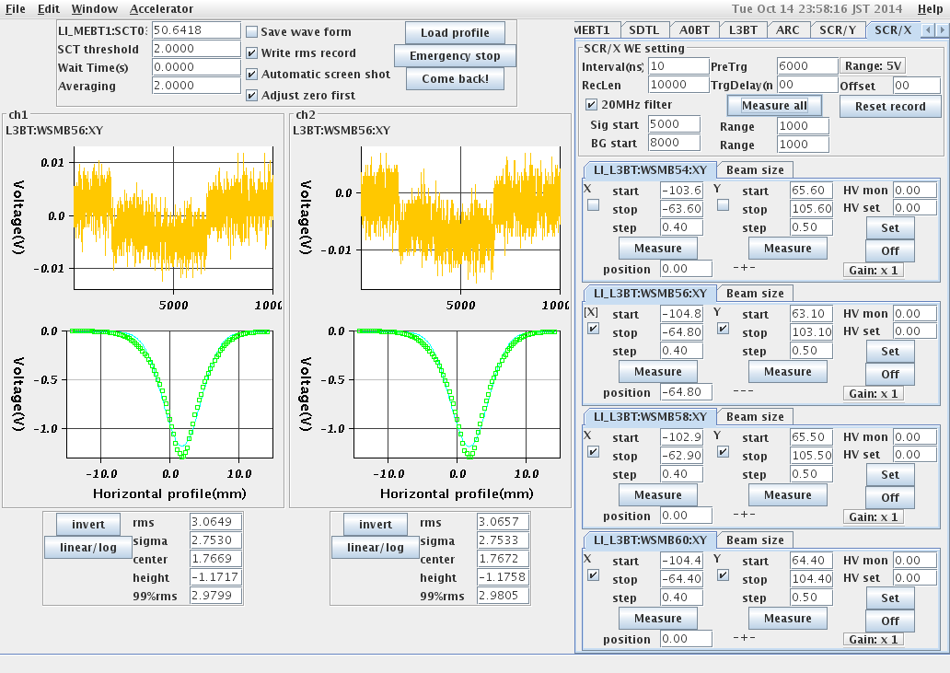
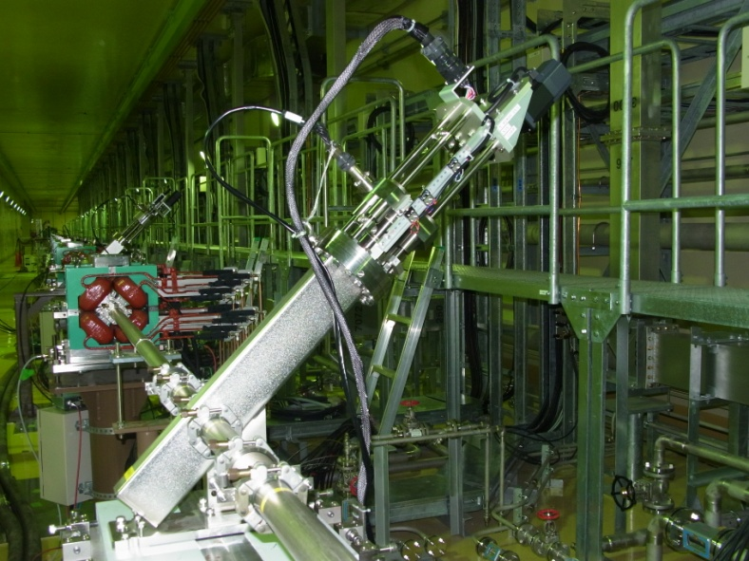
ワイヤスキャナモニタ(WSM)
ワイヤー：タングステン金メッキ
Φ 80µm ⇒ 30µm
MEBT1、ACSセクション除く
ビームラインで張り替え作業を実施
オレンジ：X方向のプロファイル測定
青：Y方向のプロファイル測定
・測定精度は0.1mm
beam

Slide 12
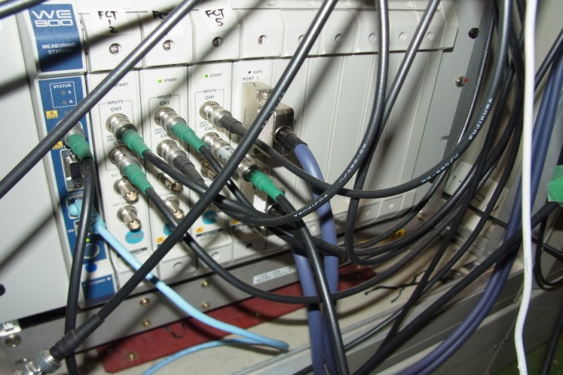
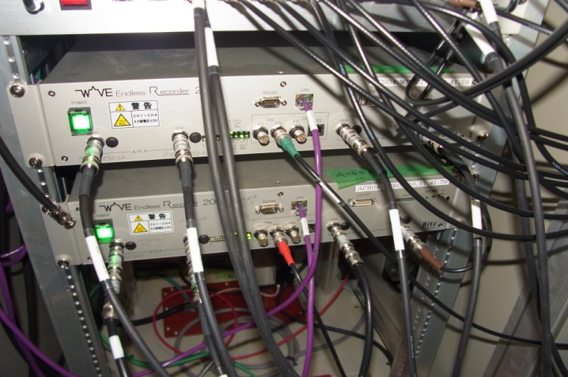
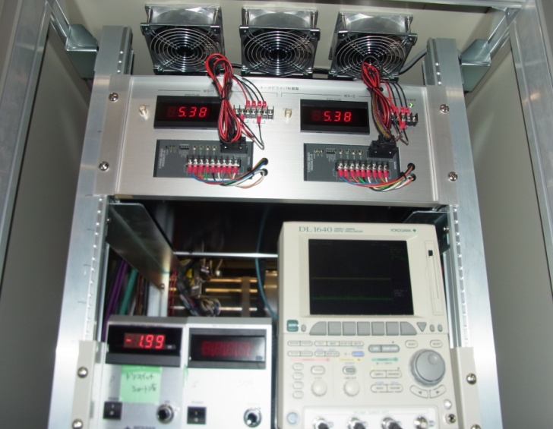
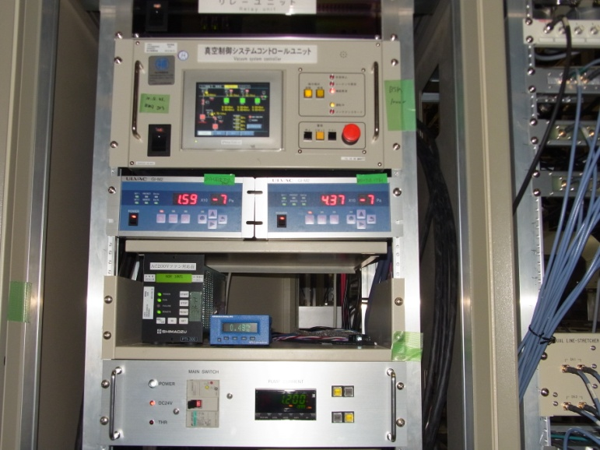
データの集積・真空監視
1: WE800,WE900・・・MEBT1～SDTLセクション 20MS/s, 12bit
2: WER200M・・・ACSセクション 200MS/s, 12bit
⇒各データはEPICS レコードでアーカイブできる
3: ワイヤスキャナ用モータードライバ・・・MEBT2、ACSセクション
4: 真空コントロールシステム バンチシェイプモニタ(BSM)用
1
2
3
4
Notes:
サンプリング周波数：ビット数 WER:200MS/s、12bit WE：20MS/s 14bit

Slide 13
バンチシェイプモニタ(BSM)

Slide 14
測定原理
I(φ)
BEAM
1.ターゲットワイヤー
2.コリメータ-1
3.RF偏向板+静電レンズ
4.ステアリング
5.コリメータ-2
6. Bend Magnet
7.コリメータ-3
8. 光電子増倍管
U_{targ}
Secondary electron
I(z)
B(I_{steer})
1
2
3
4
5
6
B(I_{bend})
X
Y
Z
X
7
U_{SEM}
8
Signal

Slide 15
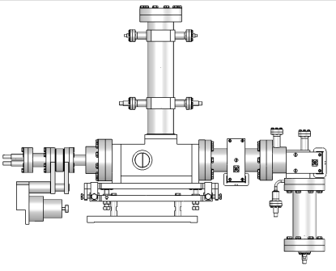
BSM全体図
Y
X

Slide 16
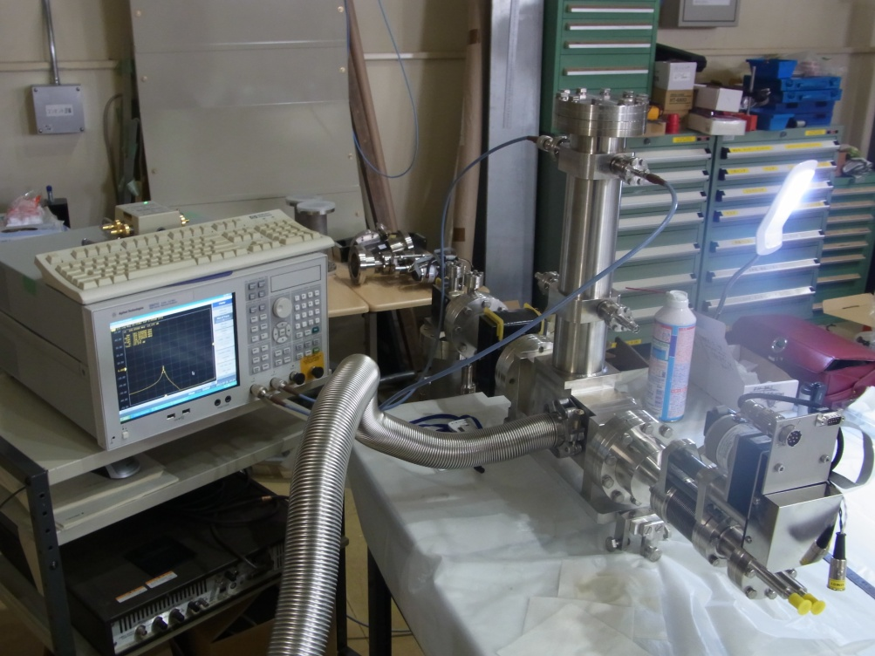
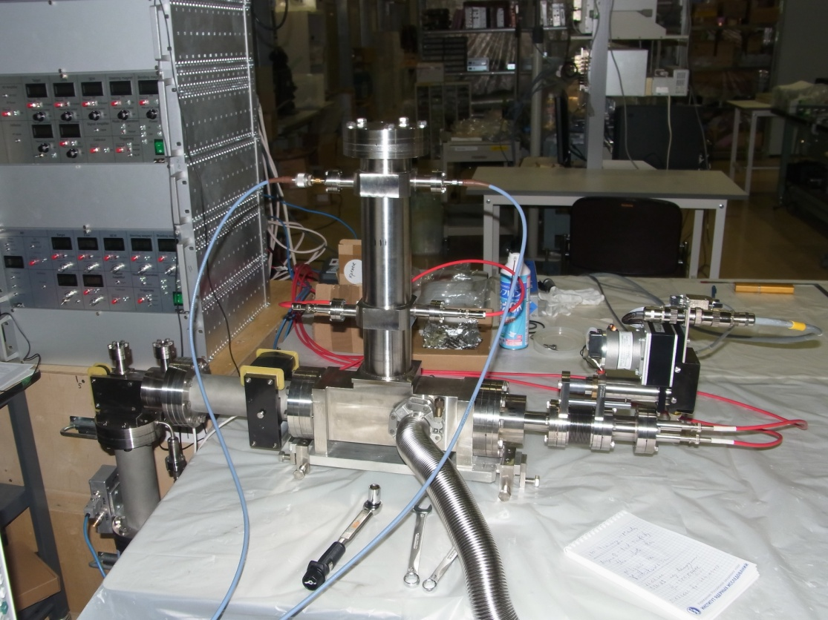
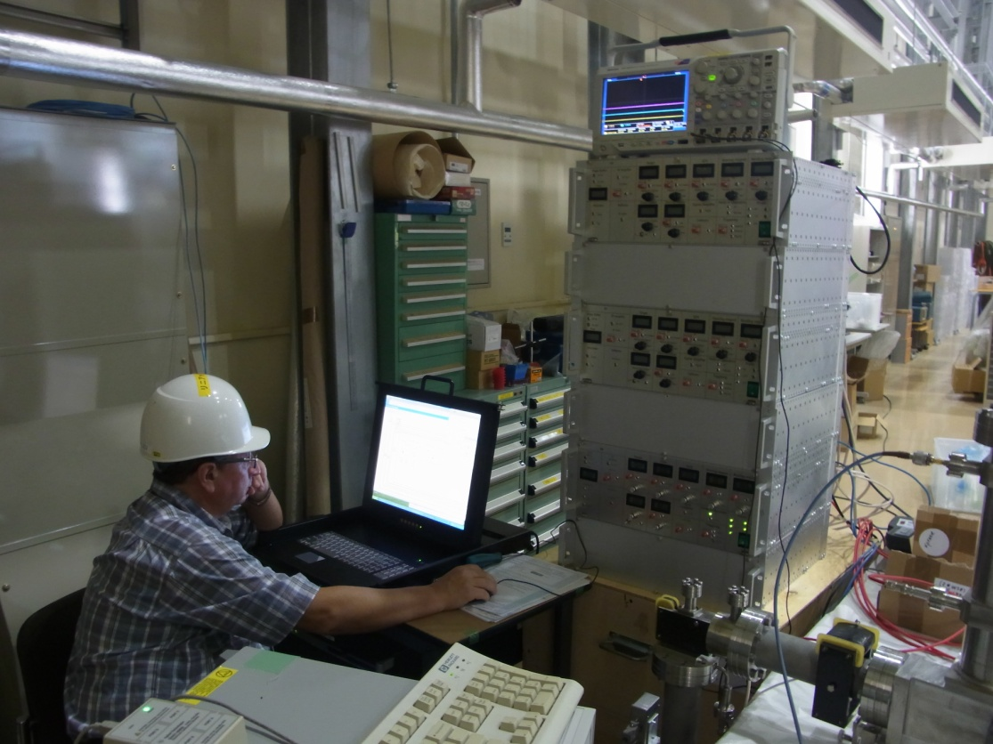
オフラインでのテスト
・左：ネットワークアナライザを用いたRFテスト
加速周波数に調整するよう上蓋を開けて
ねじを回す
・左下：動作試験で配線されたBSM
・右下：制御プログラムの動作試験

Slide 17
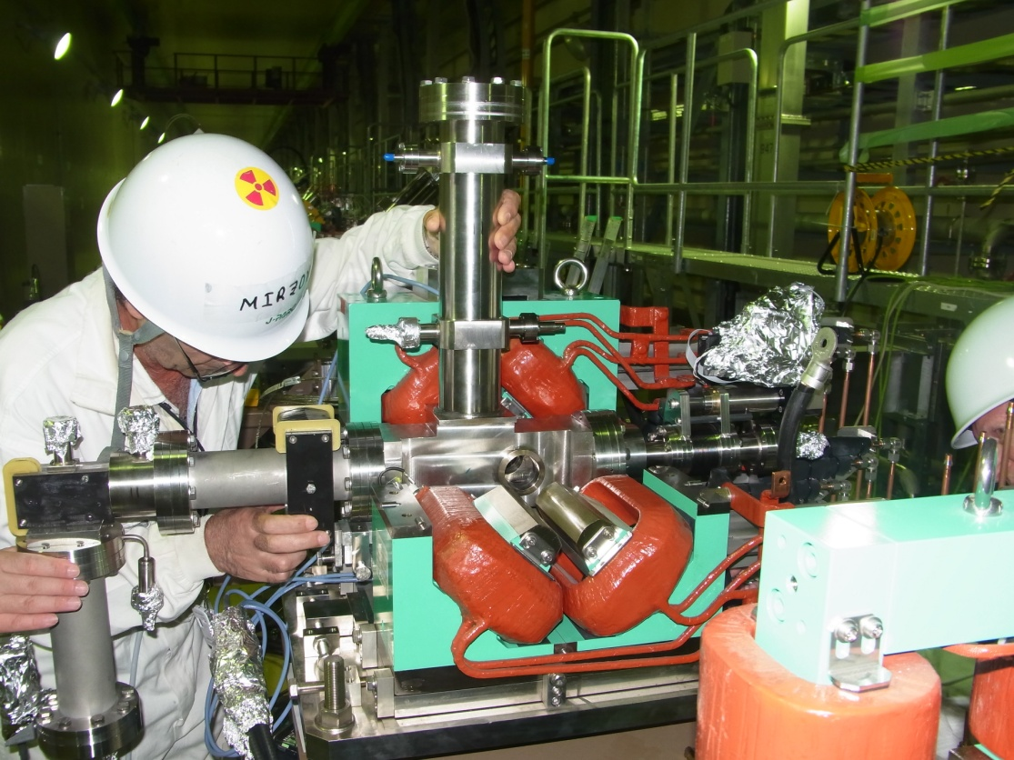
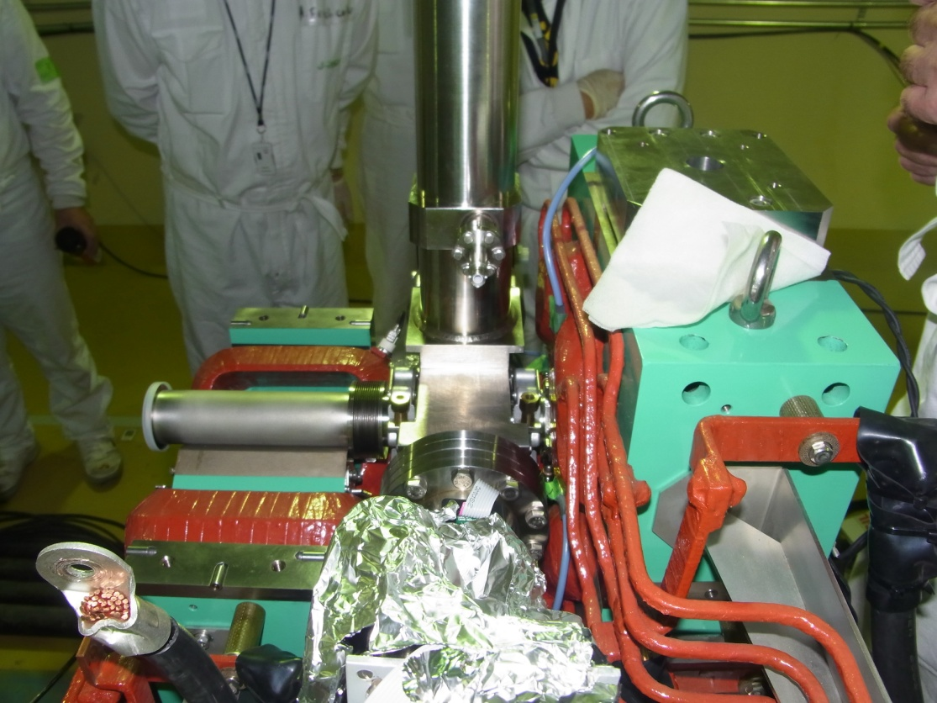
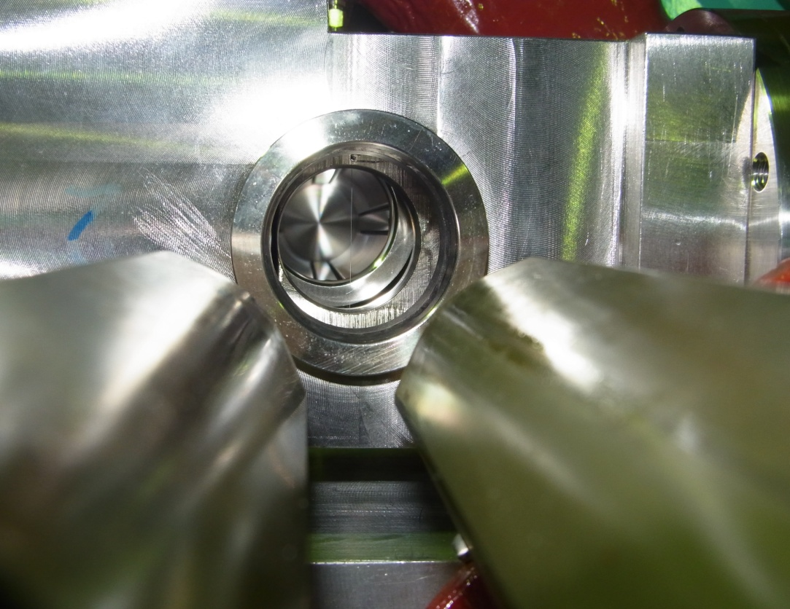
インストールの様子
・左：ダブレット間はクレーンで持ち上げる。
その後手作業で調節
・左下：モニタとベローズの取り付け
クランプが狭くて手が入りずらい
・右下：０．１mmのタングステンワイヤー

Slide 18
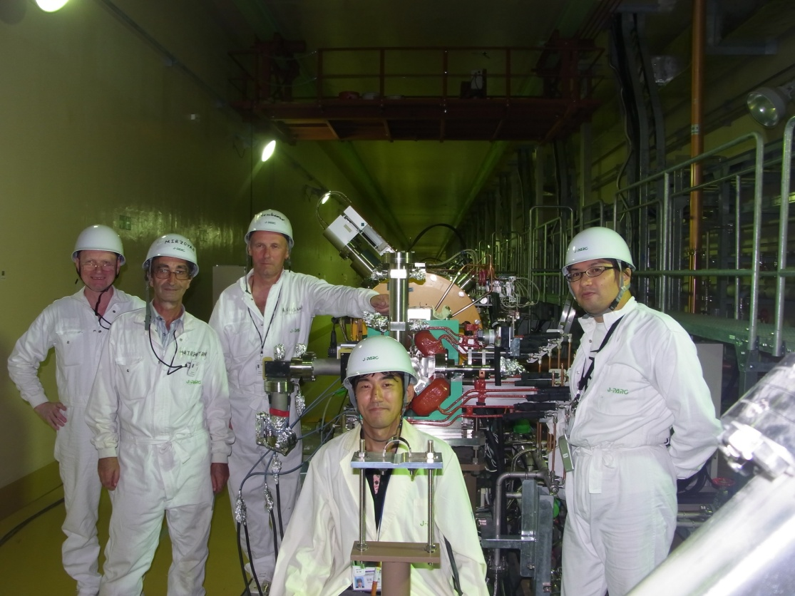
インストール後のテスト
・RFテストの再現性確認・・・問題なし
・磁場なしでのBSMチューニング ・・・問題なし
・ダブレット通電による磁場の影響確認
⇒磁場ありでのBSMチューニング・・・収束点見えず
熱電子によるチューニングの様子
中に蛍光塗料が塗られていて電子の軌道が見える。
⇒収束点がわかる。

Slide 19
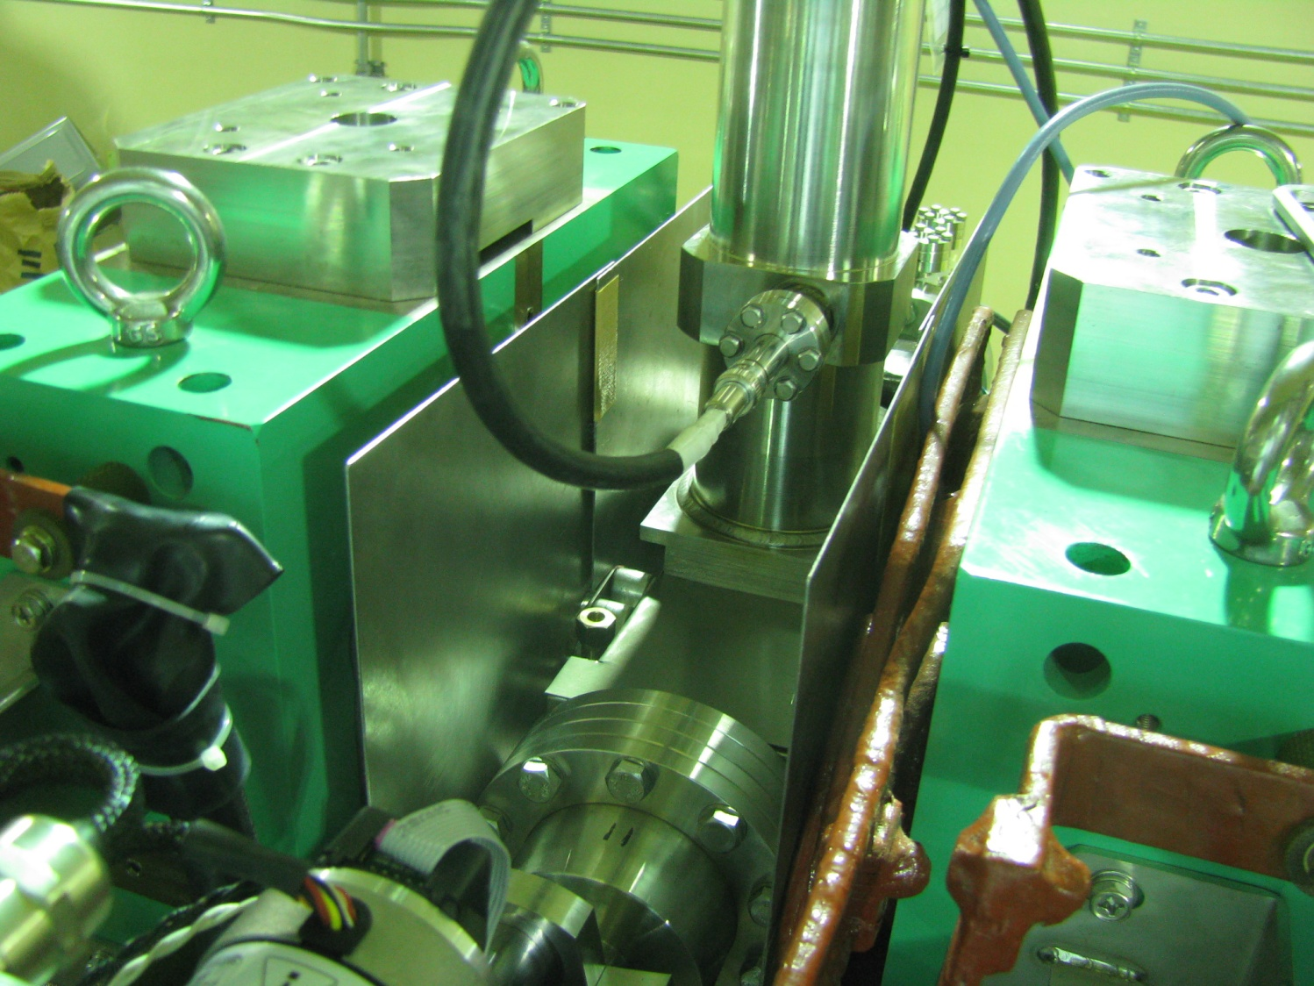
BSMの漏れ磁場対策
ビームラインにシールドを施す。
・ビームラインに1.0mm厚鉄板４枚
＋モニタ筐体回りに0.4mmケイ素鋼板をはめ込む

Slide 20
BSMチューニング結果
Focusing voltage vs doublet current for different shields for BSM#3
9
8
7
6
No shield
5
Coils 0.4 mm, Body 0.4 mm
Coils 1.0 mm, Body 0.4 mm
Focusing Voltage (kV)
4
Coils 1.4 mm, Body 0.4 mm
3
2
1
0
0
20
40
60
80
100
120
140
160
180
200
220
Quadrupole doublet current (A)

Slide 21
BSMワイヤー位置調整結果
ワイヤー最適位置の決定
各モニタの信号確認
1号機：2号機の光電子増倍管の信号
2号機：3号機の光電子増倍管の信号
3号機：直後のロスモニタ積分出力信号
2号機は再度メンテナンス日に調整
ワイヤー位置（position range~±5.0mm）
1号機：0mm
2号機：-0.8mm(flatの中心)
3号機：-0.5mm

Slide 22
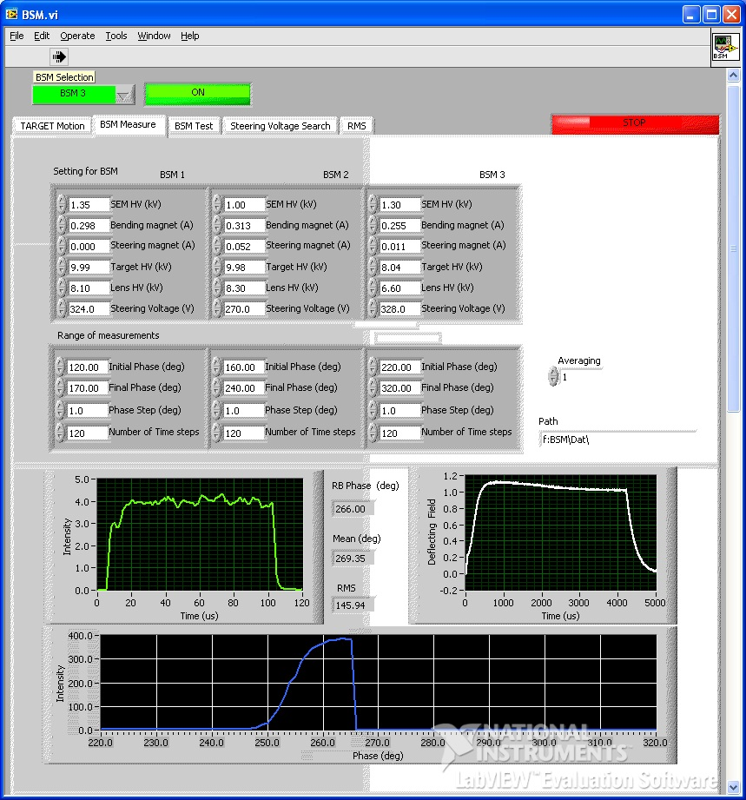
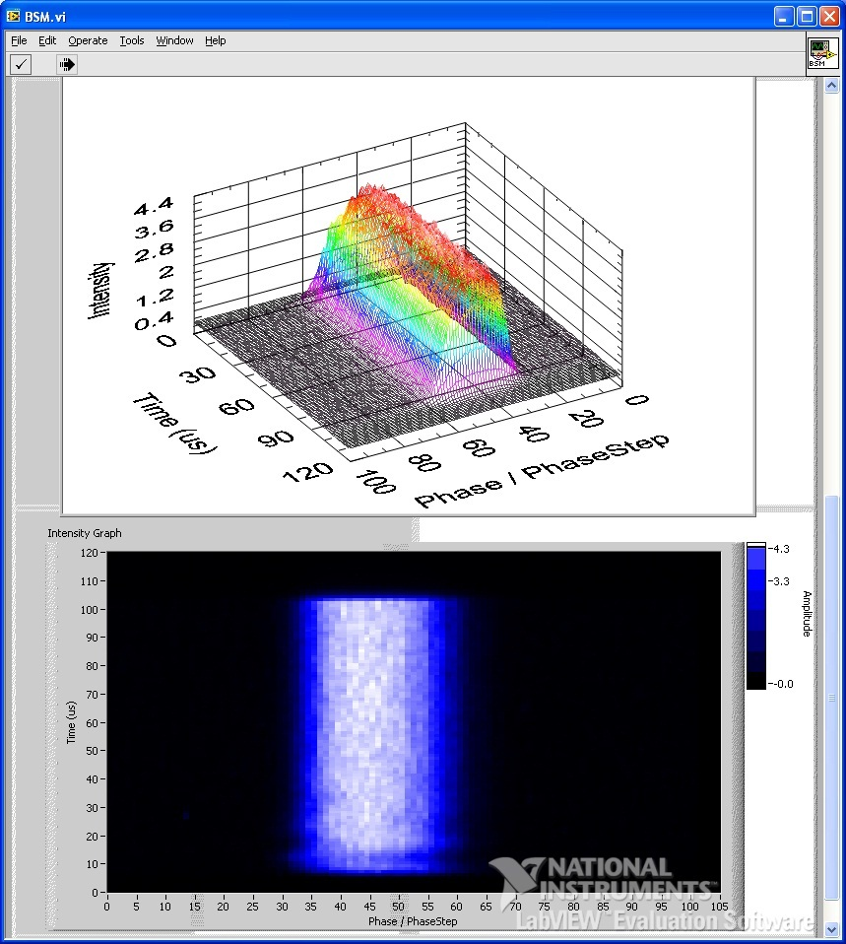
測定結果
ビーム条件： 電流15mA マクロ幅100µs 繰り返し1Hz

Slide 23
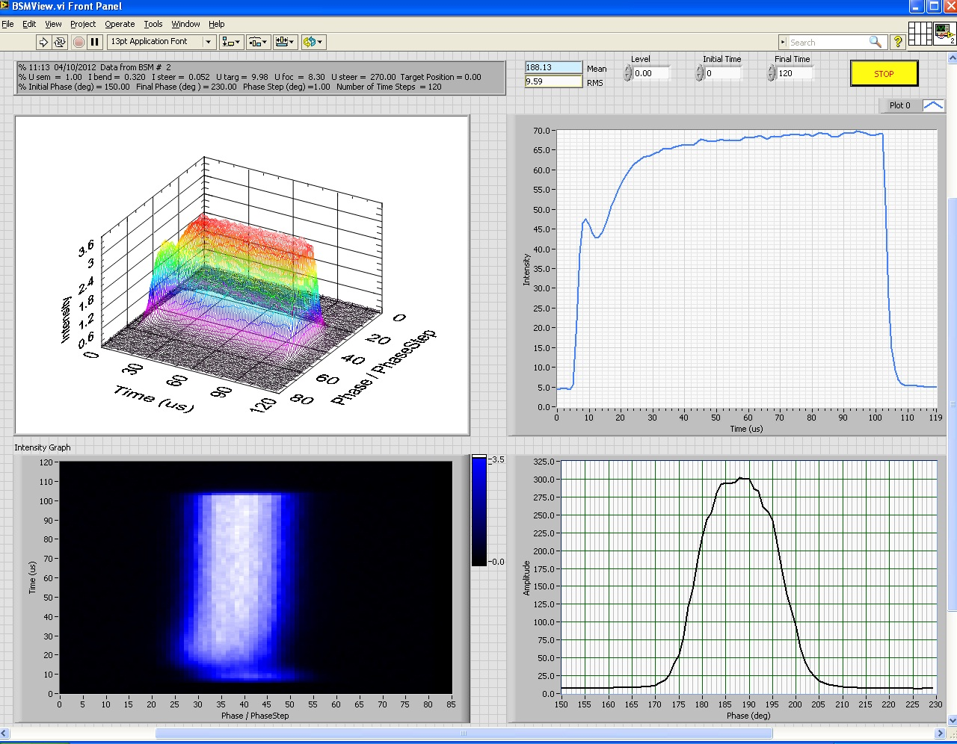
測定結果
ビームパルス
ビームの縦方向分布
空洞のRF調整が必要なことが確認できる。

Slide 24
今後の予定
BSM関係
・ワイヤーとRF収束のガスによる真空対策
・位相分解能の改善
・RF位相安定度の更新
・モータドライバーの更新
等々
それ以外
・MEBT1:チョッパーとスクレーパーの監視モニタの実用化
⇒ビーム透過率モニタ、温度監視モニタ
・レーザープロファイルモニタの開発
・ADSラインにつけるモニタの開発
等々
Notes:
レーザープロファイルモニタ：募集中⇒三浦さんと相談。

